Slide 1
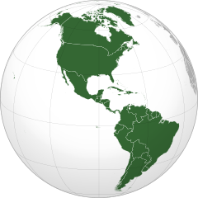
GEOGRAFÍA REGIONAL
Colegio SSCC – Providencia
Sector: Historia, Geografía y Cs. Sociales
Nivel: 8º Básico
Un recorrido por América y Chile

Slide 2
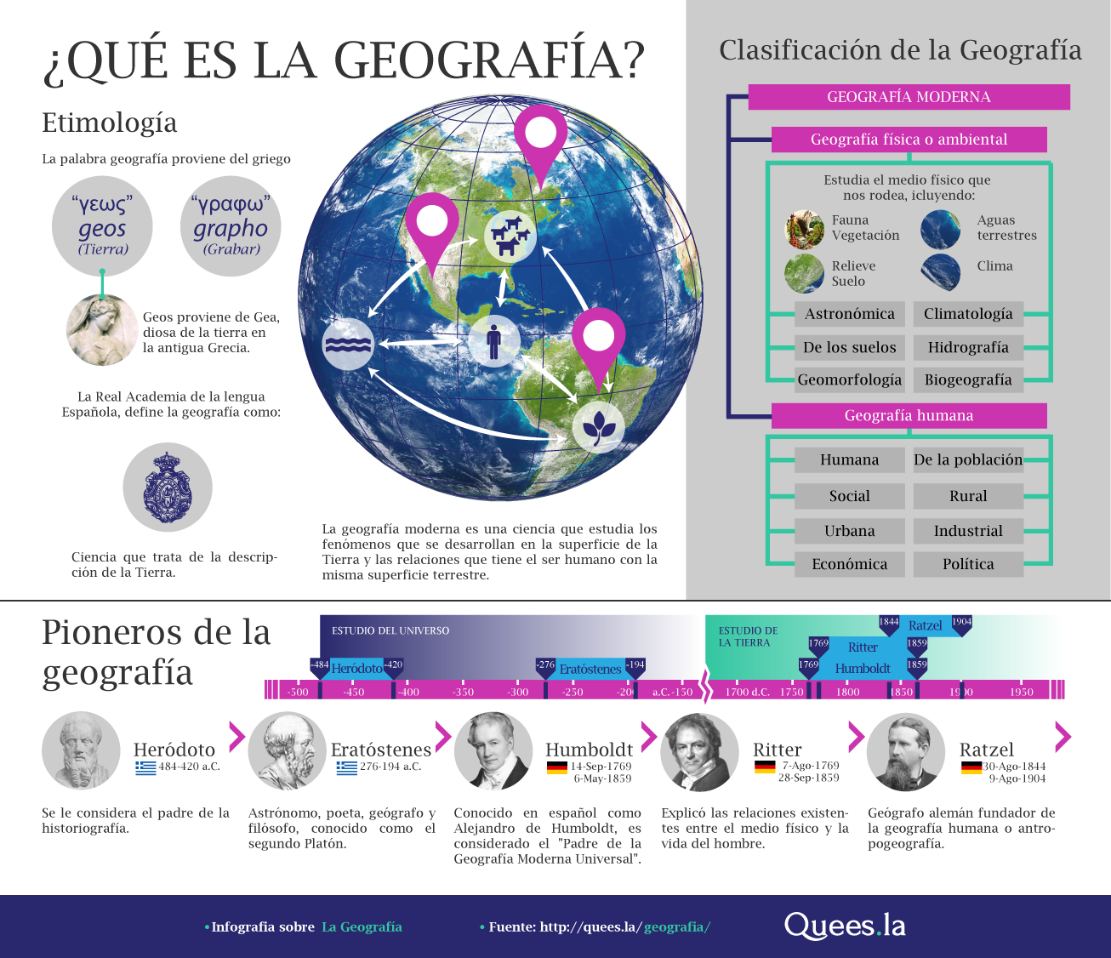

Slide 3
¿Qué es una región?
Es una unidad espacial cuyas condiciones de homogeneidad y singularidad la diferencian de otras unidades. Es decir, constituyen un espacio geográfico con características similares, pueden ser climáticas, de relieve, culturales, económicas, políticas, etc., que le dan identidad y unidad.
¿Qué regiones podrían mencionar?
Notes:
VER PÁG. 258

Slide 4
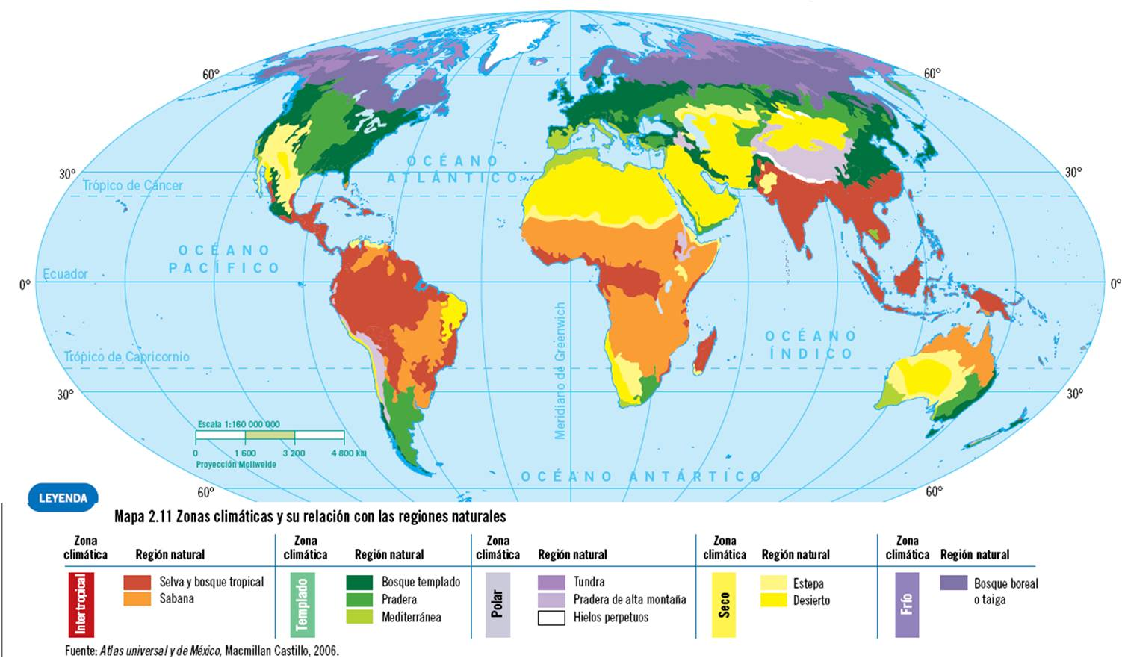
Categorías de regiones
Regiones naturales:

Slide 5
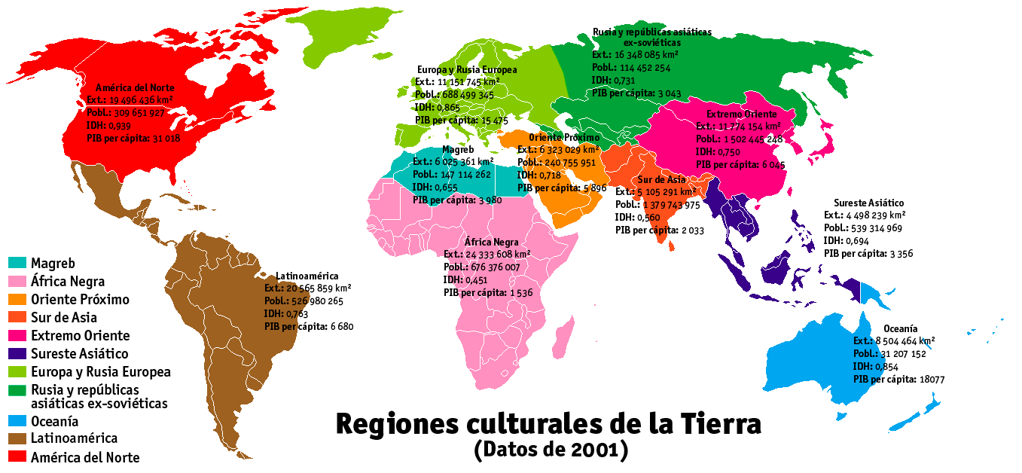
Regiones culturales:

Slide 6
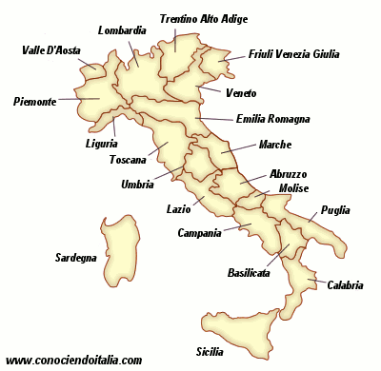

Slide 7
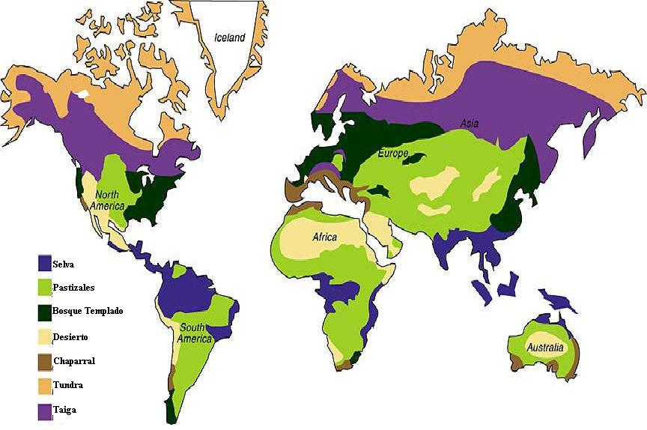
Regiones naturales de América
Distribución regiones según bioma en América.
Notes:
Chaparral: arbustos pequeños leñosos. VER PÁG. 269
Taiga: Bosques de coníferas como alerces, abetos y pinos.
Tundra: zonas donde sólo creen líquenes y musgos.

Slide 8
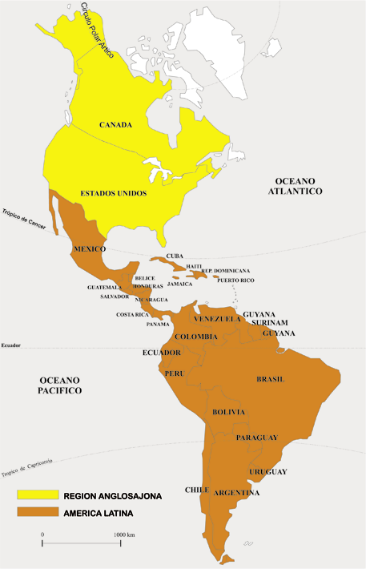
Regiones culturales de América
Notes:
VER PÁG. 267

